Slide 1



Thể tích hình lập phương

Slide 2


MỤC TIÊU
Tìm được cách tính và công thức tính
thể tích hình lập phương.
Biết vận dụng công thức để giải các
bài tập có liên quan.

Slide 3



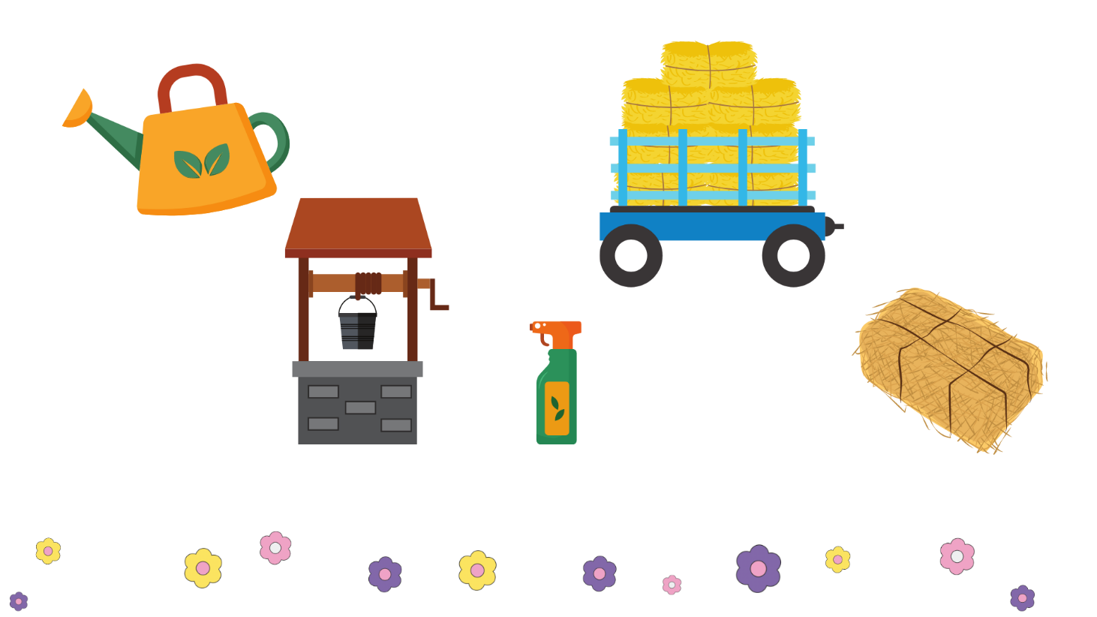






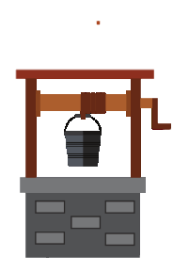




Thu hoạch bí đỏ
Bắt đầu
Notes:
GV CLICK CHUỘT LẦN LƯỢT VÀO TÚI HẠT->BÌNH NƯỚC->CHAI XỊT->PHÂN BÓN->THÙNG GỖ.

Slide 4






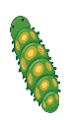



Notes:
GV CLICK CHUỘT LẦN LƯỢT VÀO TÚI HẠT->BÌNH NƯỚC->CHAI XỊT->PHÂN BÓN->THÙNG GỖ.

Slide 5

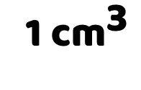

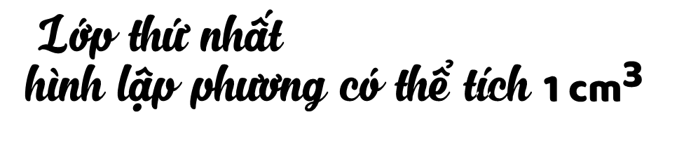


Tính thể tích hình lập phương cạnh 3cm.
Số hình lập phương V = 1${\text{cm}}^{\text{3}}$ lớp thứ nhất xếp được là:
3 x 3 = 9 (hình)
3cm
Thể tích hình lập phương có cạnh 3cm là:
3 x 3 x 3 = 27 ${\text{cm}}^{\text{3}}$
Để xếp đầy hình lập phương này thì cần bao nhiêu hình lập phương V= 1${\text{cm}}^{\text{3}}$?
Lớp thứ nhất xếp được bao nhiêu hình lập phương có thể tích 1${\text{cm}}^{\text{3}}$?
3cm
1${\text{cm}}^{\text{3}}$
3cm
Notes:
Hoàn thành bài tập click vào túi hạt

Slide 6

Công thức tính thể tích hình lập phương.
a
Bạn hãy nêu công thức tính
thể tích hình lập phương cạnh a!
a
Muốn tính thể tích hình lập phương ta lấy cạnh nhân với cạnh rồi nhân với cạnh.
a
Thể tích hình lập phương có cạnh a là:
V = a x a x a

Slide 7
Ghi nhớ
V = a x a x a
V là thể tích hình lập phương.
a là cạnh của hình lập phương.
Notes:
Hoàn thành bài tập click vào bình tưới

Slide 8

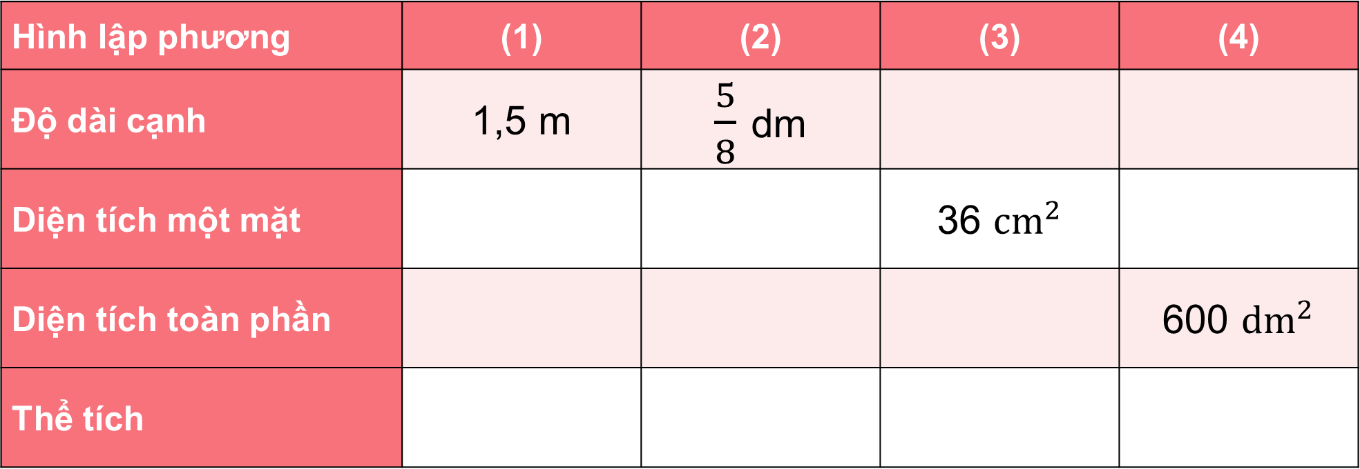


1. Viết số đo thích hợp vào ô trống:
$S_{1 mặt}$ = a x a
$S_{toàn phần}$ = $S_{1 mặt}$ x 6
V = a x a x a
Hình lập phương | (1) | (2) | (3) | (4)
Độ dài cạnh | 1,5 m | $\frac{5}{8}$ dm
Diện tích một mặt |  |  | 36 ${cm}^{2}$
Diện tích toàn phần |  |  |  | 600 ${dm}^{2}$
Thể tích
Bạn hãy nhắc lại cách tính
diện tích một mặt, diện tích toàn phần và thể tích hình lập phương!

Slide 9


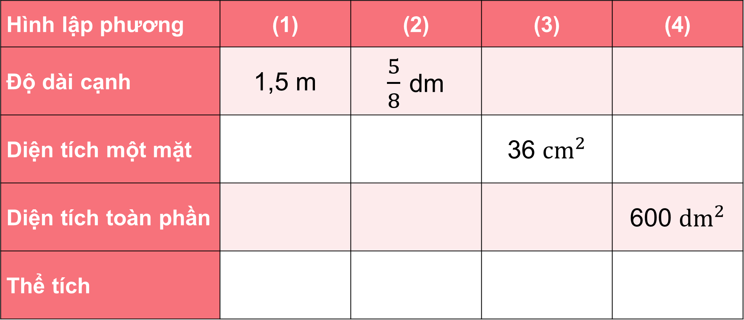












$S_{1 mặt}$ = a x a
$S_{toàn phần}$ = $S_{1 mặt}$ x 6
V = a x a x a
Hình lập phương | (1) | (2) | (3) | (4)
Độ dài cạnh | 1,5 m | $\frac{5}{8}$ dm
Diện tích một mặt |  |  | 36 ${cm}^{2}$
Diện tích toàn phần |  |  |  | 600 ${dm}^{2}$
Thể tích
$$6 cm$$
$$10 dm$$
$$\frac{25}{64}dm^{2}$$
$$2,25 m^{2}$$
$$100 dm^{2}$$
$$\frac{75}{64}dm^{2}$$
$$13,5 m^{2}$$
$$216 cm^{2}$$
$$\frac{125}{512}dm^{3}$$
$$3,375 m^{3}$$
$$216 {cm}^{3}$$
$$1000 {dm}^{3}$$
Notes:
Hoàn thành bài tập click vào chai xịt

Slide 10
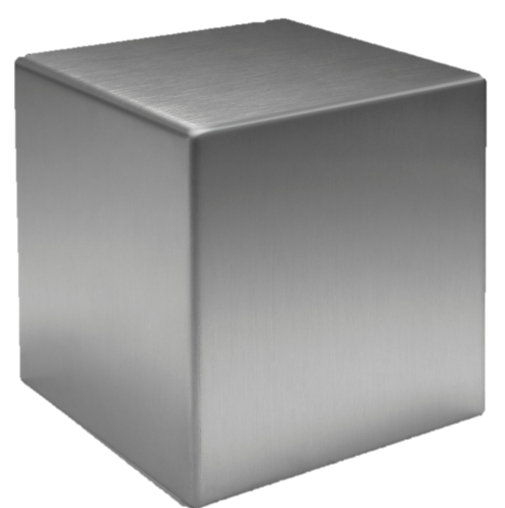


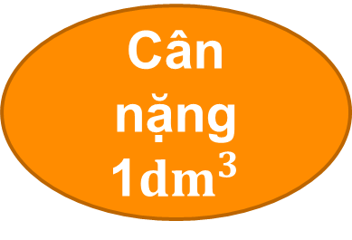
2. Một khối kim loại hình lập phương có cạnh là 0,75m. Mỗi đề-xi-mét khối kim loại đó cân nặng 15kg.
Hỏi khối kim loại đó cân nặng bao nhiêu ki- lô-gam?
0,75m
Muốn tìm cân nặng
của khối kim loại
bạn làm thế nào?
?
a x a x a
15kg
Cân nặng
Thể tích
Cân nặng 1${dm}^{3}$
=
$$×$$
=
$$×$$
0,75m
0,75m
Chú ý:
Đưa về cùng đơn vị.

Slide 11

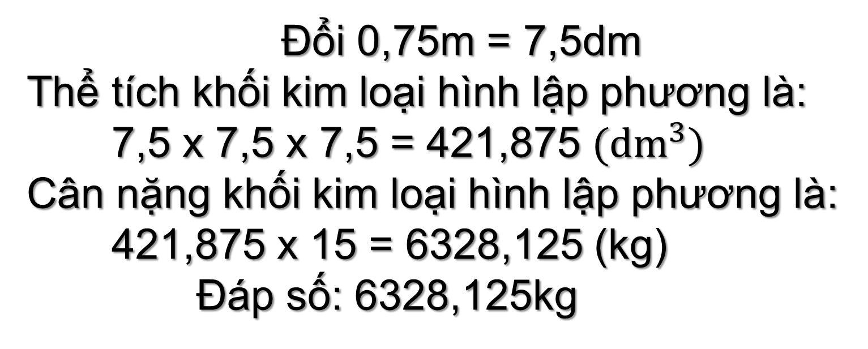
?
a x a x a
15kg
=
$$×$$
Đổi 0,75m = 7,5dm
Thể tích khối kim loại hình lập phương là:
7,5 x 7,5 x 7,5 = 421,875 ${(dm}^{3})$
Cân nặng khối kim loại hình lập phương là:
421,875 x 15 = 6328,125 (kg)
Đáp số: 6328,125kg
Notes:
Hoàn thành bài tập click vào phân bón

Slide 12

3. Một hình hộp chữ nhật có chiều dài 8cm, chiều rộng 7cm và chiều cao 9cm. Một hình lập phương có cạnh bằng trung bình cộng của ba kích thước của hình chữ nhật trên. Tính:
a) Thể tích hình hộp chữ nhật.
b) Thể tích hình lập phương.
${\text{V}}_{hình hộp chữ nhật}$= a x b x c
8cm
TBC = Tổng các số hạng : số các số hạng
Muốn tìm số trung bình cộng, bạn làm thế nào?
Bạn hãy nhắc lại công thức tính
thể tích hình hộp chữ nhật.
9cm
7cm

Slide 13


TBC = Tổng các số hạng : số các số hạng
${\text{V}}_{hình hộp chữ nhật}$ = a x b x c
a) Thể tích hình hộp chữ nhật là:
8 x 7 x 9 = 504 ${(cm}^{3})$
b) Hình lập phương có độ dài cạnh là:
(8 + 7 + 9) : 3 = 8 (cm)
Thể tích hình lập phương là:
8 x 8 x 8 = 512 ${(cm}^{3})$
Đáp số: a) 504 ${cm}^{3}$
b) 512 ${cm}^{3}$
8cm
9cm
7cm
Notes:
Hoàn thành bài tập click vào thùng gỗ

Slide 14
Qua bài học này, em đã:
Tìm được cách tính và công thức tính
thể tích hình lập phương.
Biết vận dụng công thức để giải các
bài tập có liên quan.

